Slide 1

#KOMPETISIMERDEKA
Proposal
Nama Project : RKB Mobile
Nama Team : OJAS
Unit : SMB Ecosystem

Slide 2

Nama Project : Mobile RKB
Deskripsi singkat project:
Rumah kreatif BUMN adalah program
Fitur Project:
Registrasi
Login
Aplikasi bisnis untuk UKM
Lihat detail aplikasi

Slide 3
Apa permasalahan konsumen / pengguna yang dapat dipecahkan oleh project Anda?
UKM saat ini mengalami kesulitan dalam pengembangan produk maupun pemanfaatan teknologi dan manajemen. Untuk itulah program Rumah Kreatif BUMN disiapkan dalam rangka mensolusikan tantangan yang dihadapi UKM tersebut.
Namun saat ini, akses Rumah Kreatif BUMN masih terbatas dalam bentuk web saja sehingga seringkali sulit diakses UKM yang memiliki keterbatasan dalam mengakses internet.
Sehingga diharapkan dengan RKB versi mobile apps ini UKM dapat mengakses RKB secara langsung tanpa memerlukan koneksi internet serta dapat diakses lebih cepat karena memanfaatkan media penyimpanan yang tersedia di smartphone.

Slide 4
Apa keunikan dari project Anda dibandingkan dengan produk lain yang serupa?
Layanan RKB terintegrasi dengan berbagai layanan milik perusahaan-perusahaan BUMN di Indonesia sehingga UKM dapat langsung mengakses layanan keuangan, pemasaran, maupun logistik termasuk permodalan.

Slide 5
Apa dampak Implementasi project Anda bagi bisnis DDS ?
Dengan implementasi RKB terutama mobile apps secara langsung akan mendukung tercapainya program sinergi BUMN antara Telkom, Kementrian BUMN, dan perusahaan-perusahaan lain dibawah kementrian BUMN.

Slide 6
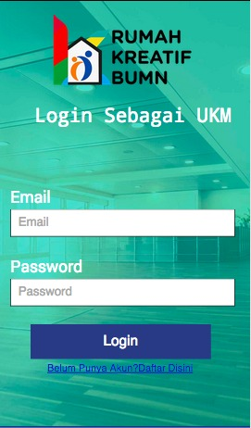
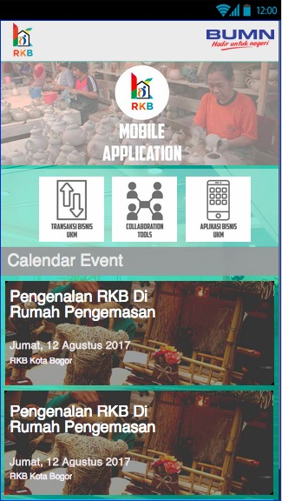
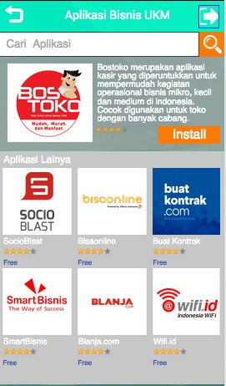
Screen Capture Apk

Slide 7
Anggota Tim
Anindita Prita Dwiputri
Unit : SMB Ecosystem
Tzesar Sakti Ramadhan
Unit : SMB Ecosystem
Rangga Pratama
Unit : SMB Ecosystem

Slide 8
Terima Kasih
Good Luck !

Slide 9
Lampiran

Slide 10


Slide 11

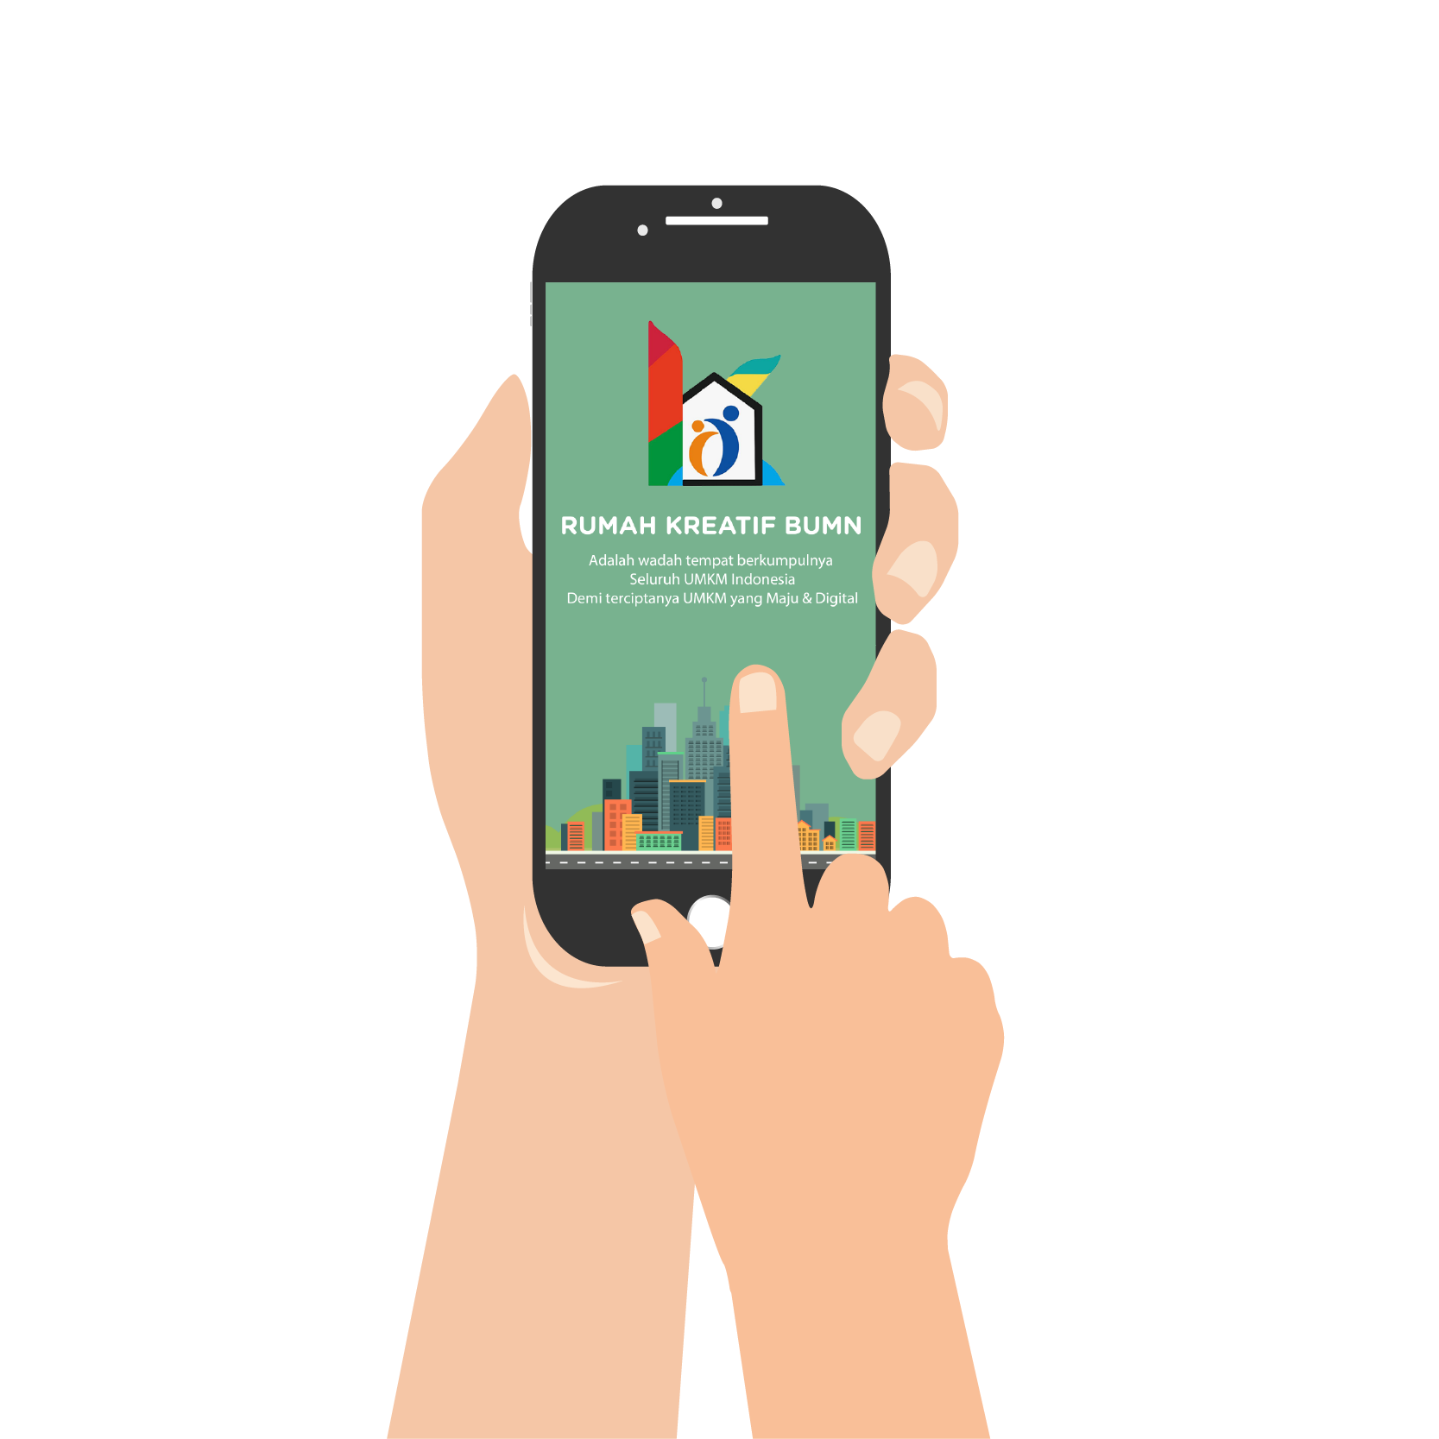
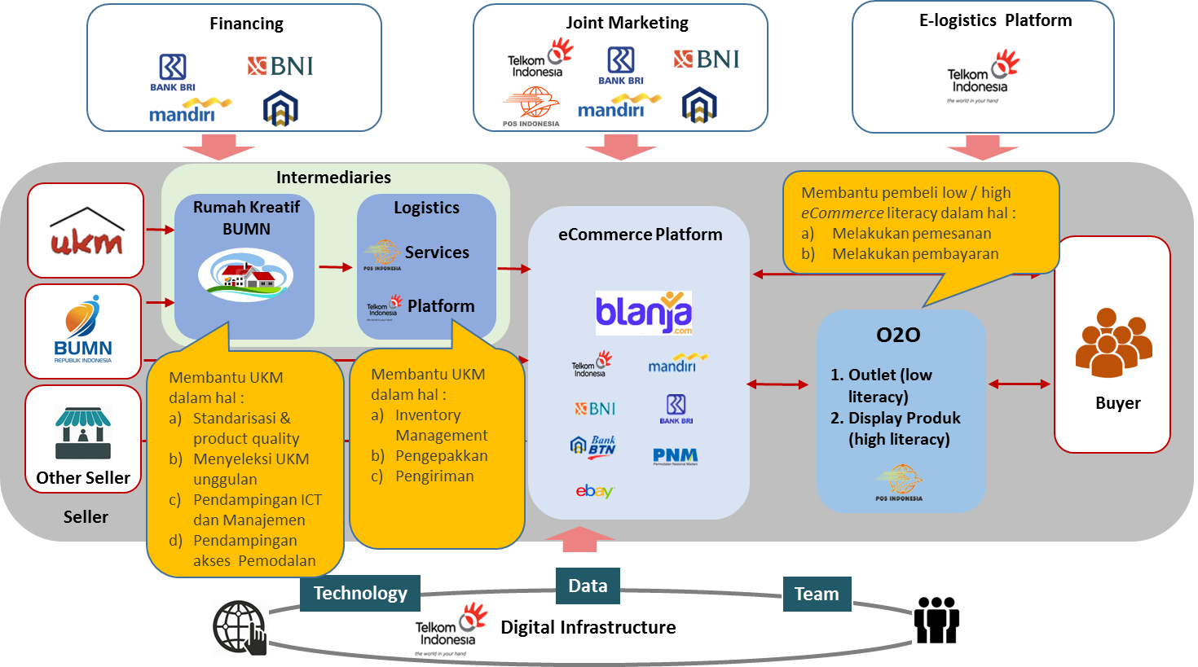
Penjelasan Rumah Kreatif BUMN
Dengan adanya RKB versi mobile ini diharapkan para pelaku UMKM dapat lebih mudah dalam berinteraksi dan dapat berbagi ilmu sesama pelaku UKM.
Selain itu para pelaku UMKM dapat memperoleh tools/ Aplikasi yang berguna untuk memajukan bisnis UMKM para pelaku UMKM
Selain itu para pelaku UMKM dapat memperoleh informasi tentang jadwal pelatihan/seminar para expert dan dapat mengikutinya.
Rumah Kreatif BUMN merupakan wadah bagi langkah kolaborasi BUMN dalam membentuk Digital Economy Ecosystem melalui pembinaan bagi UKM untuk meningkatkan kapasitas dan kapabilitas UKM itu sendiri. Rumah Kreatif BUMN akan diperankan sebagai pusat data dan informasi serta sebagai pusat edukasi, pengembangan dan digitalisasi UKM. Tujuan utama dari Rumah Kreatif BUMN adalah peningkatan kapasitas dan kapabilitas UKM sehingga dapat terwujud UKM Indonesia yang berkualitas.
Kode Cloud Kony
BCFDE

Slide 12
Thank You
For your time…

